Slide 1
ParkGuard AI – интеллектуальная система детекции нарушений парковки
Автоматическое выявление автомобилей на тротуарах с помощью компьютерного зрения
Научный руководитель:
Крапивина Милада Андреевна
Выполнил:
Омельченко Андрей Юрьевич

Slide 2
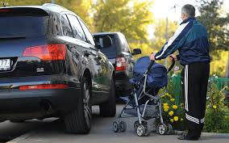
Актуальность работы
Большинство жалоб жителей – незаконная парковка во дворах и на тротуарах.
Ручной контроль не справляется: инспекторов не хватает, камеры – только на магистралях.
Машины разрушают благоустройство и создают бюджетные расходы.
Пешеходы вынуждены обходить автомобили по проезжей части.
«Парковка на тротуаре – угроза безопасности и благоустройству города»

Slide 3
Цель проекта:
Создать систему компьютерного зрения, способную в автоматическом режиме выявлять автомобили, припаркованные на тротуарах, и предоставлять наглядный результат для контроля и аналитики.
Задачи:
Собрать и разметить датасет из реальных городских сцен с нарушениями парковки (> 800 изображений).
Обучить и оптимизировать модель сегментации (YOLO11m‑seg) с точностью детекции тротуаров и автомобилей выше 97 %.
Реализовать алгоритм постобработки для автоматического определения факта нарушения.
Разработать веб-интерфейс для загрузки фотографий и визуализации результатов.

Slide 4
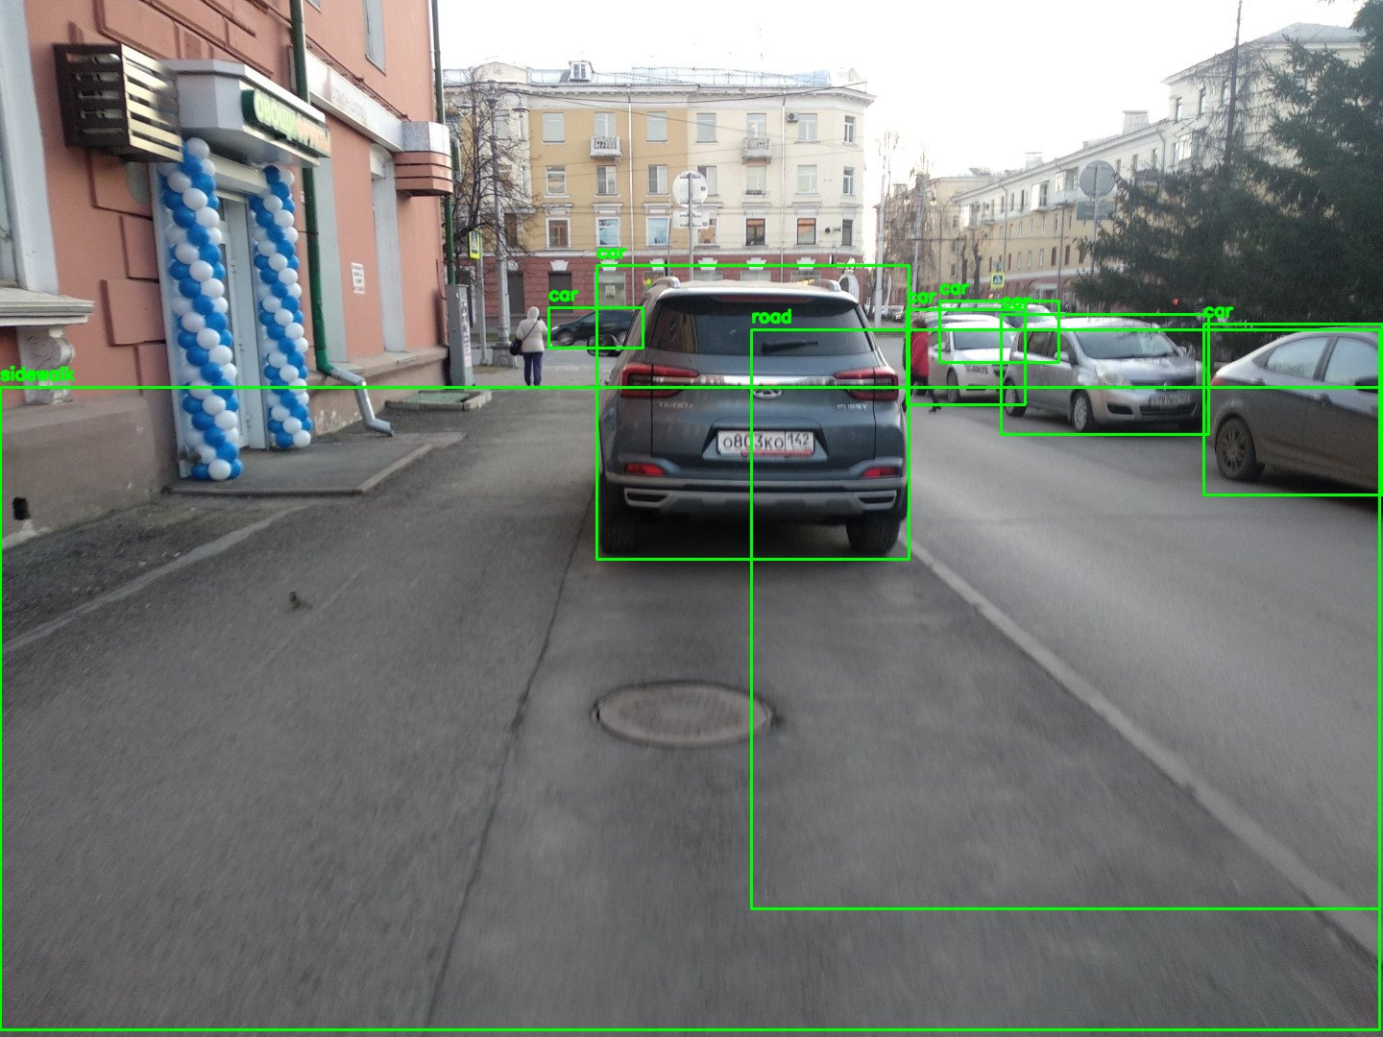
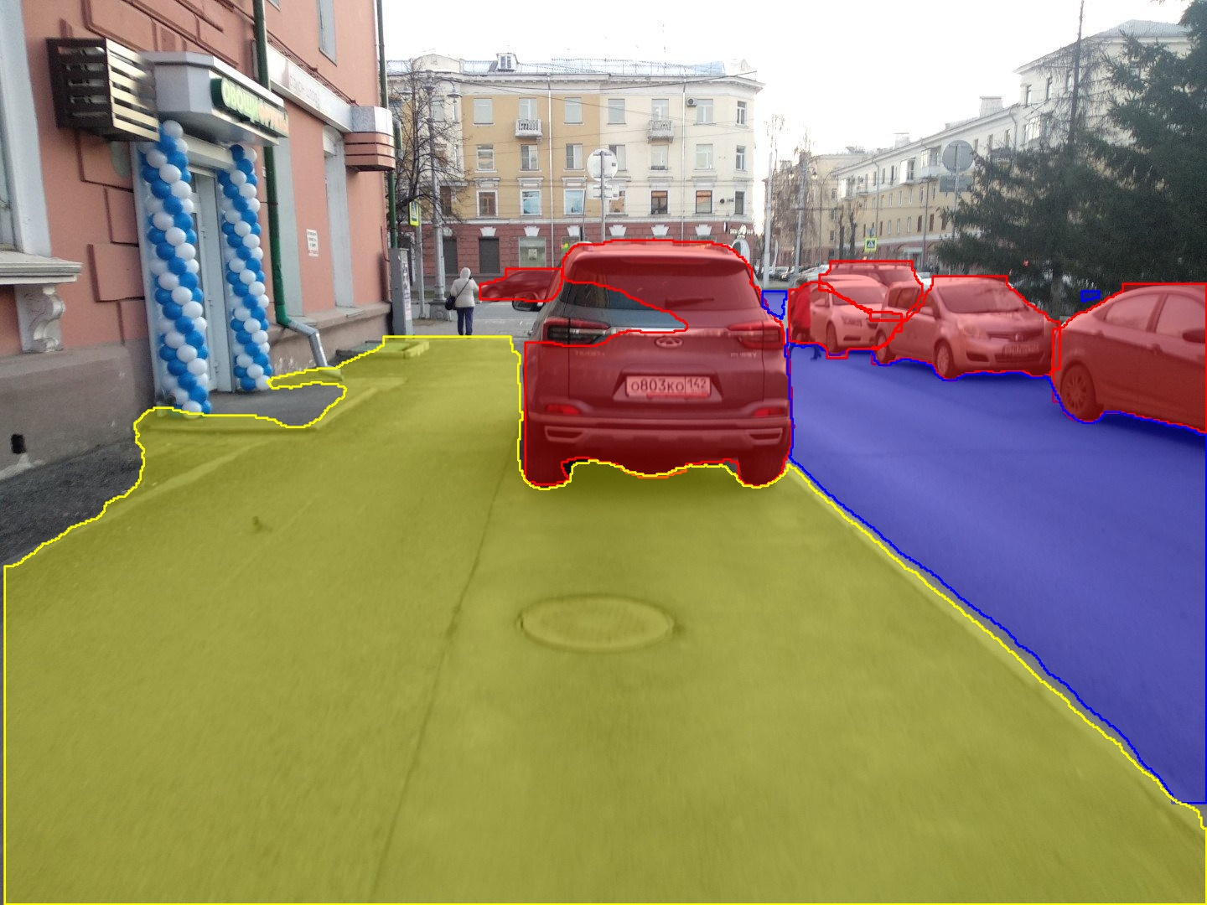
Проблематика и технологии
(детекция)
Почему это сложно для классических камер:
Разнообразие ракурсов, освещения, погоды.
Перекрытие объектов (машина загораживает тротуар).
Отсутствие 3D-информации на 2D-снимке.
Почему выбрана сегментация, а не детекция:
Нужно знать точные границы тротуара, чтобы оценить пересечение с машиной.
Простого bounding box недостаточно – он может захватить «воздух».
(сегментация)
Итог: нам нужна модель, которая пиксель-в-пиксель разделяет сцену на классы → YOLO11m-seg.

Slide 5
Как устроена нейронная сеть внутри
Контент:
Нейронная сеть — это математическая модель, состоящая из слоёв нейронов, соединённых синапсами с разными весами.
Обучение заключается в постепенной настройке весов так, чтобы ошибка предсказаний уменьшалась.
Свёрточные нейронные сети (CNN) специально разработаны для работы с изображениями: они выделяют края, текстуры, объекты.
YOLO11 — современная архитектура, которая одновременно находит объекты и строит их точные контуры (сегментация).

Slide 6
Где ещё применяют компьютерное зрение
Распознавание образов: лица, отпечатки пальцев, медицинские снимки.
Медицина: анализ рентгеновских снимков, КТ и МРТ, выявление опухолей на ранних стадиях.
Буллиты:
Наш проект: детекция нарушений парковки — задача компьютерного зрения, подраздел распознавания образов.
Автономный транспорт: детекция пешеходов, знаков, разметки.

Slide 7

Использованные инструменты
Компонент | Инструмент / Библиотека
Язык программирования | Python 3.12
Машинное обучение | PyTorch 2.6, Ultralytics 8.4
Модель | YOLO11m‑seg (22.3 млн параметров)
Разметка данных | makesense.ai (полигоны)
Веб-интерфейс | Flask, HTML5
Обработка изображений | OpenCV
Аугментации | Mosaic, MixUp, Copy‑Paste
GPU | NVIDIA GeForce RTX 3050 Ti (4 ГБ)

Slide 8
Как росла точность модели
(таблица лучших метрик mixed_v3):
Класс | Mask mAP50 | Box mAP50
Все классы | 0.971 | 0.986
Дорога | 0.949 | 0.978
Тротуар | 0.982 | 0.989
Автомобиль | 0.983 | 0.992

Slide 9
График прогресса по этапам :
Точность сегментации тротуаров выросла с 0.9% до 98.2% благодаря итеративному дообучению на собственных данных.

Slide 10
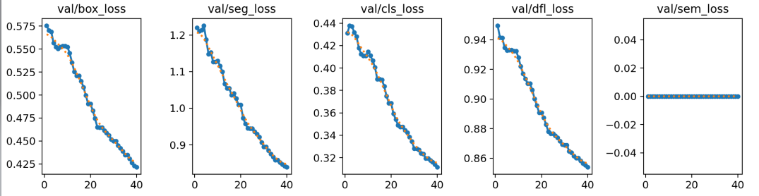
Валидационные кривые

Slide 11
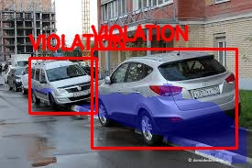
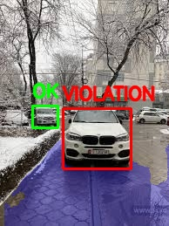
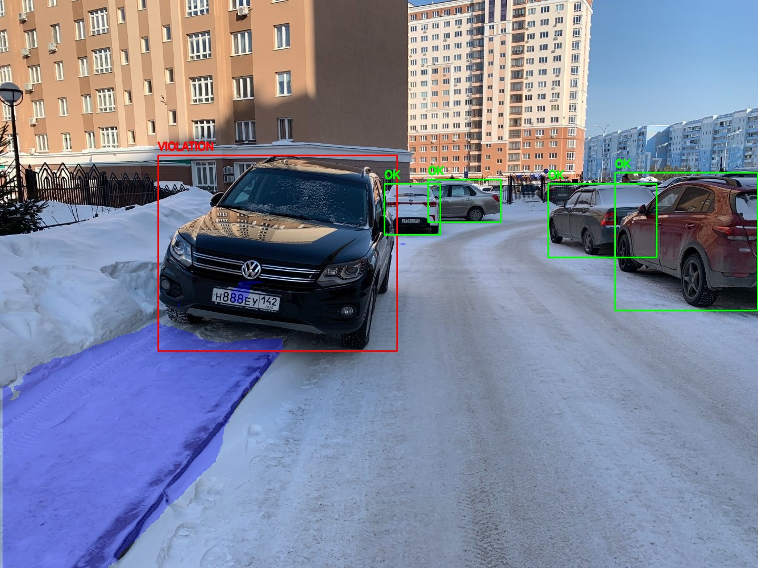
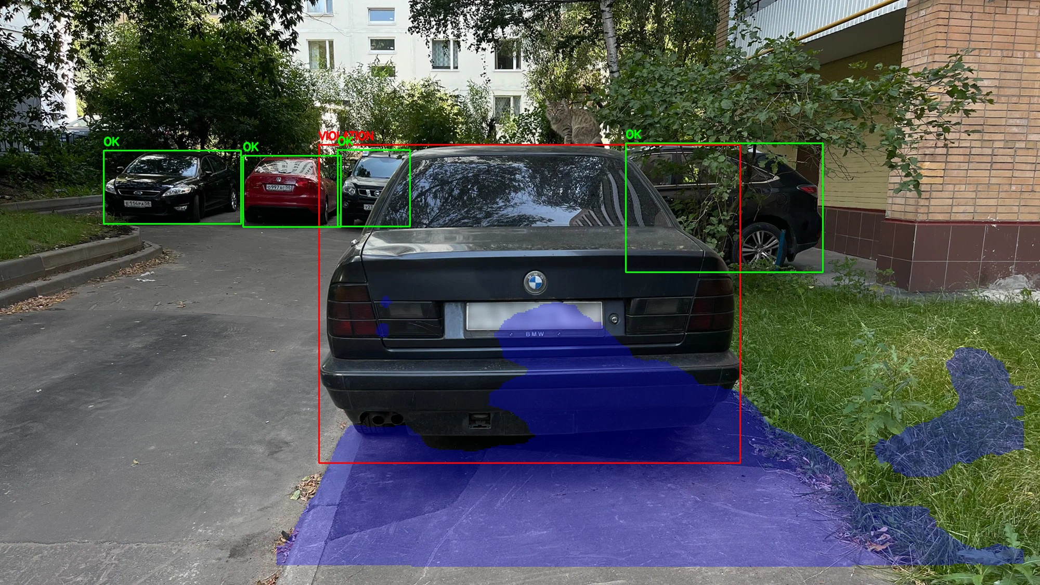
Как ParkGuard AI видит нарушения
Явное нарушение (машина на тротуаре) — красная рамка, подпись «Нарушение».
Правильная парковка — зелёная рамка, подпись «ОК».
Сложный случай (машина близко к тротуару, но не на нём) — зелёная рамка.

Slide 12
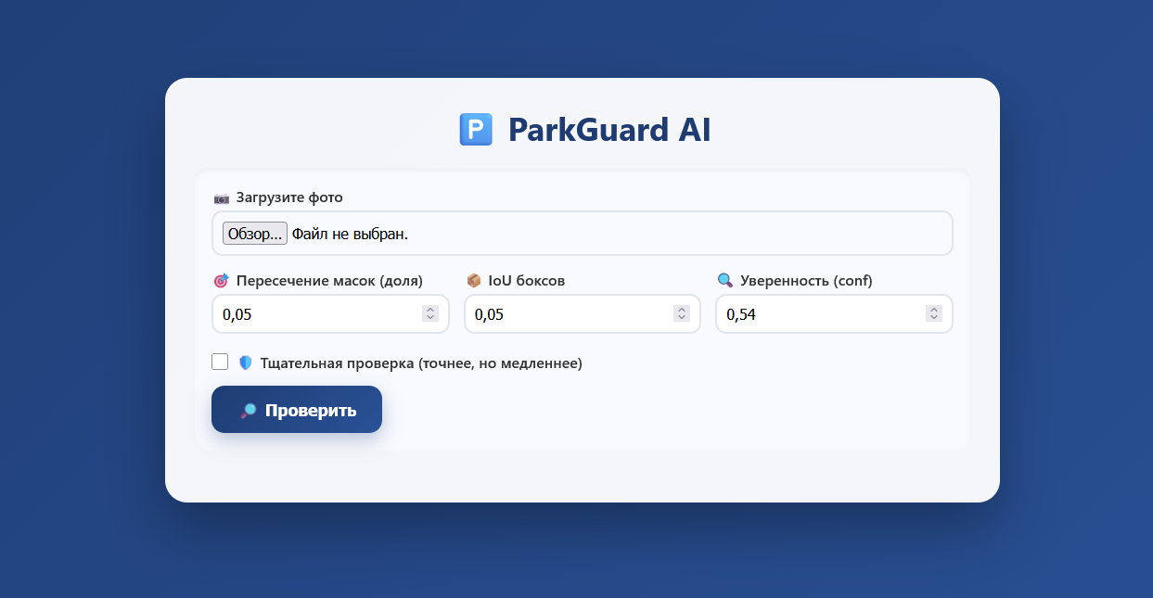
Веб-интерфейс ParkGuard AI
Загрузка фото – выбор файла с компьютера
Настройка порогов – пересечение масок, IoU боксов, уверенность
Тщательная проверка (Deep Check) – двойной прогон модели для максимальной точности

Slide 13
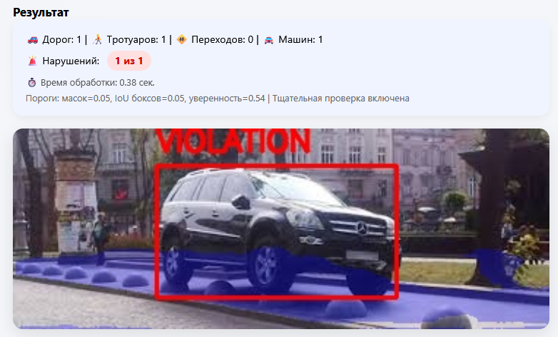
Работа ParkGuard AI в веб-интерфейсе
Результат за секунды – изображение с цветными рамками и масками
Статистика – количество дорог, тротуаров, машин и нарушителей

Slide 14
С какими трудностями столкнулся
Проблема 1 – Качество разметки:
Неточные контуры тротуара → пропуск реальных нарушений.
Решение: итеративная переразметка проблемных кадров.
Проблема 2 – Ложные срабатывания:
Машина на дороге перед тротуаром принималась за нарушителя.
Решение: пространственный фильтр (учёт перспективы).
Проблема 3 – Дисбаланс классов:
Тротуаров меньше, чем дорог и машин.
Решение: добавление данных из Mapillary и IDD.
Проблема 4 – Ограниченные вычислительные ресурсы:
NVIDIA RTX 3050 Ti (4 ГБ) → batch не более 4.
Решение: оптимизация параметров обучения, кэширование.
Проблема 5 - Учёт нюансов ПДД:
Даже если колёса не заехали на тротуар, кузов может нависать над пешеходной зоной, что тоже считается нарушением.
Модель не всегда корректно обрабатывает такие случаи, так как разметка «нависания» сложнее стандартного пересечения машин.
Решение: разметка автомобилей по их проекции на землю (включая свесы кузова), что позволяет алгоритму фиксировать оба типа нарушений.

Slide 15
Что создал и куда двигаюсь дальше
Достижения:
✅ Собрано и размечено 865 изображений российских дворов
✅ Обучена модель сегментации с точностью Mask mAP50 > 97%
✅ Тротуар детектируется с точностью 98.2% (рост с 0.9%)
✅ Разработан веб-интерфейс для загрузки фото и анализа нарушений
✅ Реализован пространственный фильтр для исключения ложных срабатываний
Перспективы:
🔜 Добавление детекции знаков парковки для учёта разрешённых зон
🔜 Интеграция с камерами видеонаблюдения (потоковое видео)
🔜 Создание мобильного приложения для жителей
🔜 Дообучение на зимних сценах (снег, грязь)

